Slide 1
HAUKATTI
Emma, essi ja olivia

Slide 2
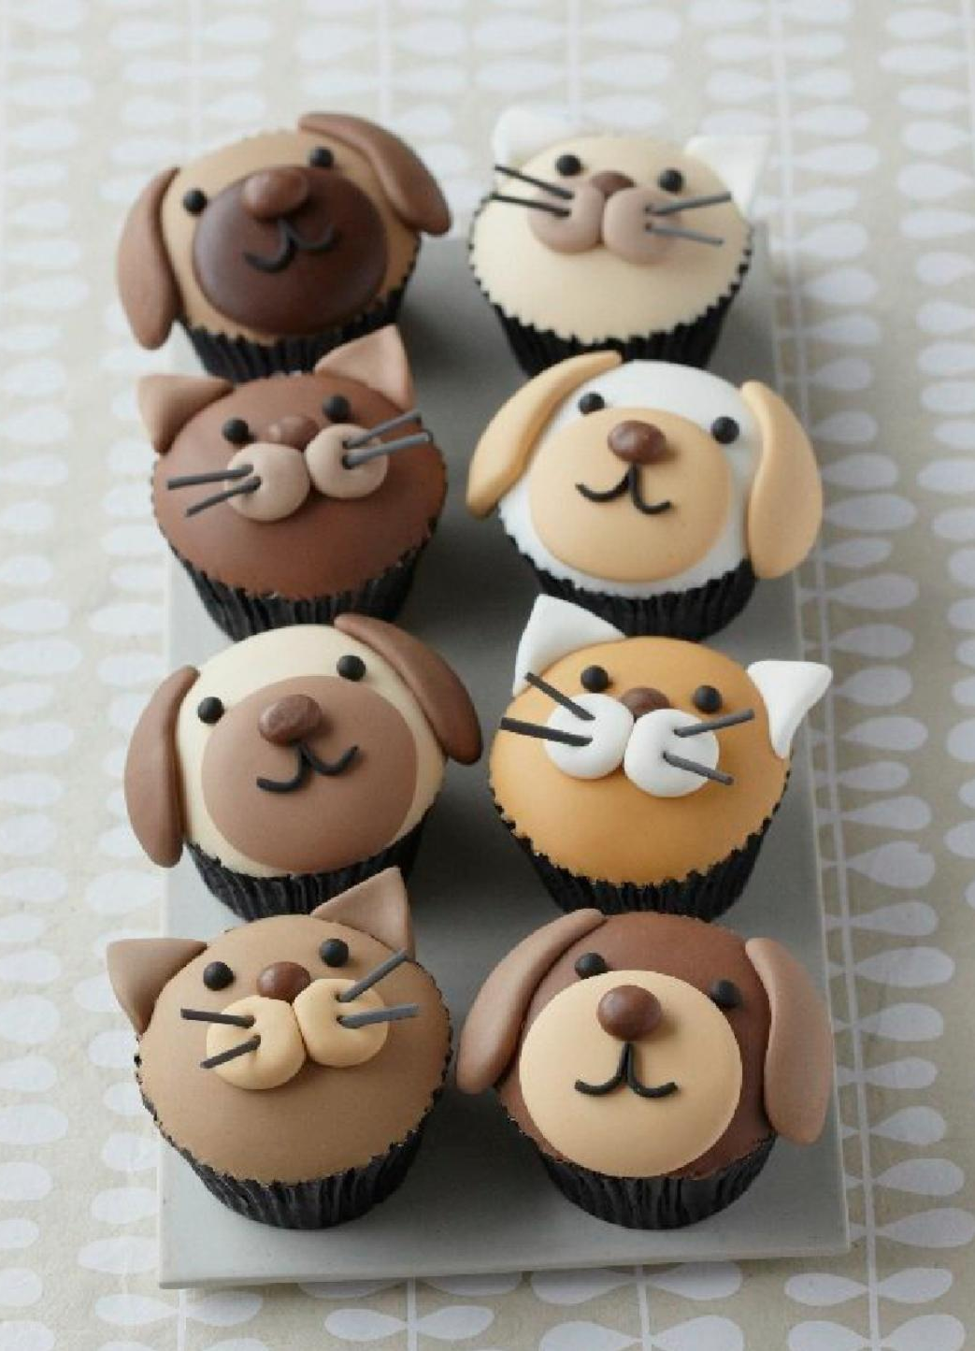
Haukatti
Liikeideamme on tehdä Joensuun keskustaan kissa-koira -kahvila, joka tarjoaa konditorion leipomuksia, makeita sekä suolaisia, sekä seuraa adoptoitavista eläimistä. “Tule siis rentoutumaan kissojen ja koirien kanssa sekä nauttimaan kuppi kuumaa ja pala kakkua!”
Osta itsellesi tai vaikka koirallesi herkkuja kotiin vietäväksi!

Slide 3
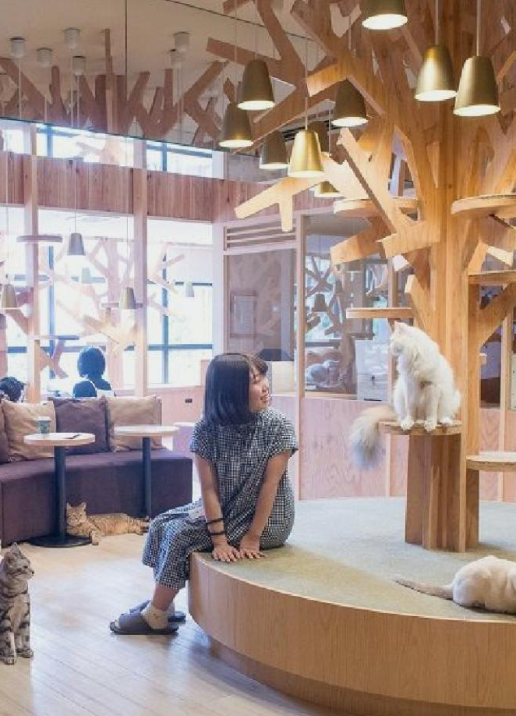
Haukatti – Mitä siitä tulee?
Tiloissamme tulisi siis olemaan runsaasti eläimien paijaus tilaa sekä rauhallista kahvittelutilaa. Tarkoituksena on kahvilan lisäksi laajentaa tulevaisuudessa palveluita sesongittaiseen eläinten hotelliin sekä ympärivuotiseen koirien uimalaan. Hotelli-palvelu olisi tarjolla esimerkiksi kesällä ja uutena vuotena ja meiltä voisi varata äänieristetyn hotellihuoneen vaikka koiran ja kissan kanssa.
Esimerkkinä kahvilalle olisivat mm. japanilaiset kissakahvilat.

Slide 4
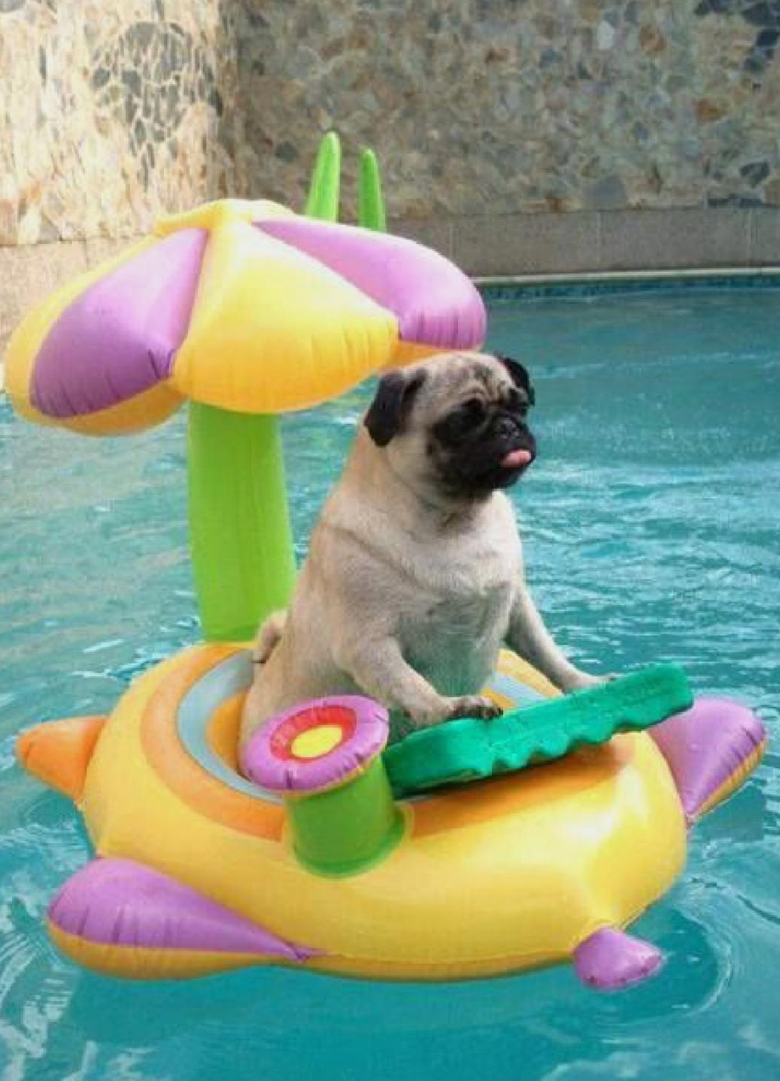
Koirien uimala
Toinen laajennus yritykseemme olisi siis koirien uimala, sillä Joensuu tarvitsee myös koirauimalan, jossa koirat voivat ympäri vuotta harrastaa uintia. Tässäpä siis paikka vesipedollesi tulla loiskimaan!

Slide 5
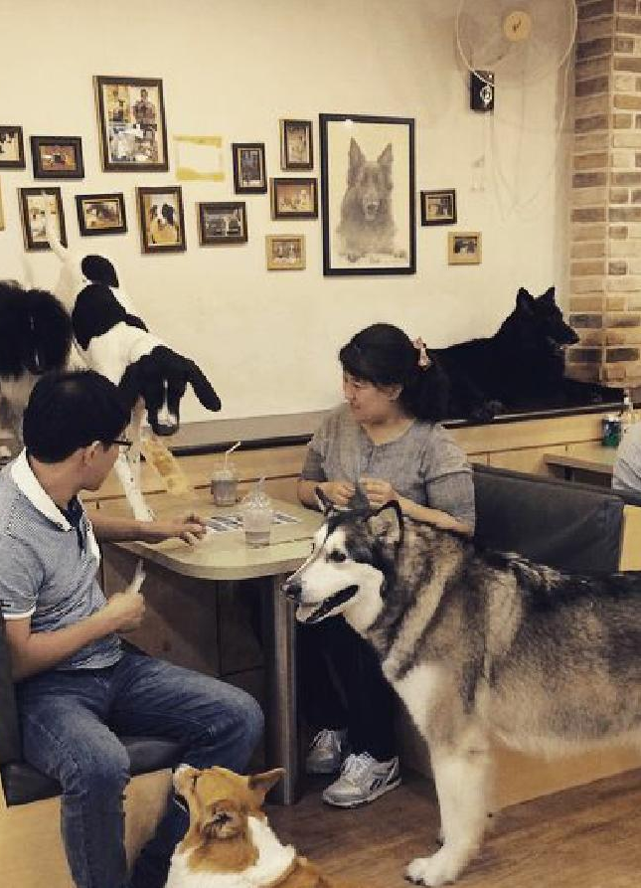
Miten
Kahvila toimii leipomis-, ruoanlaitto- sekä eläintenhoitokokemusta omaavien työntekijöiden voimalla. Kahvilassa oleskelisi pääosin alueen eläintensuojeluyhdistyksen (Joensuun eläinsuojeluyhdistys) adoptoitavia kissoja ja koiria, joille saisi myös ostaa herkkuja.

Slide 6
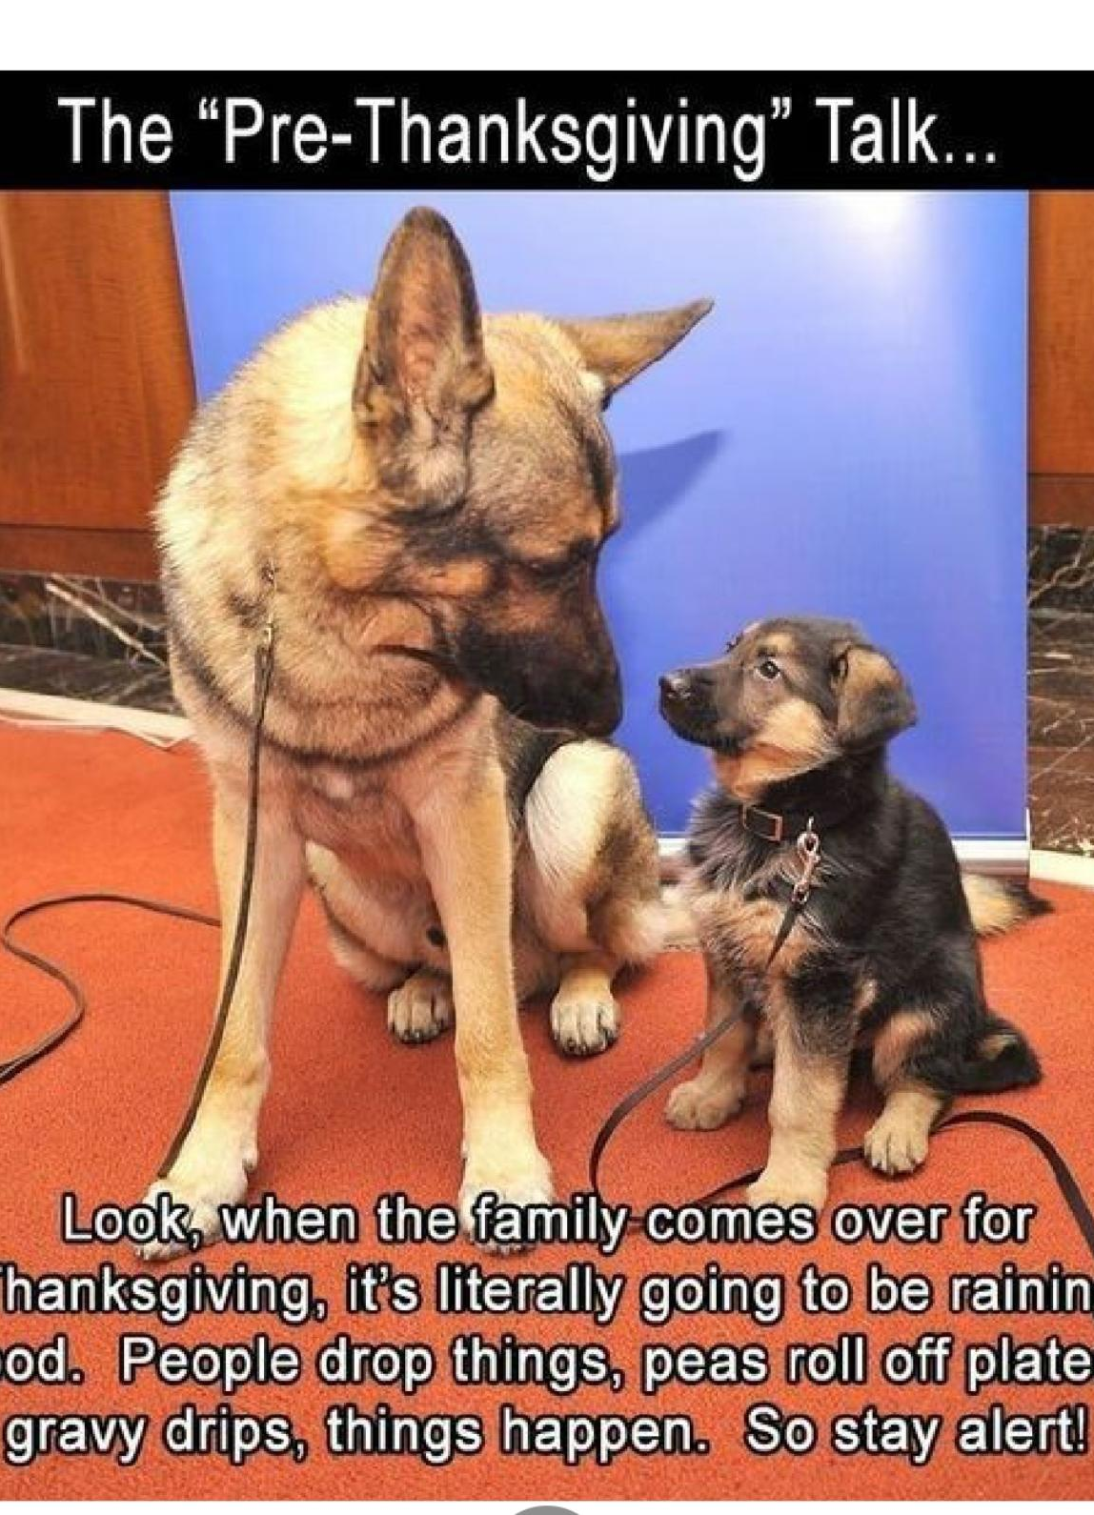
Kenelle
Kahvilamme on kaikkien paikka! Kuukausittain järjestettävä teemapäivä kiinnostaa varmasti perheen pienimpiäkin! Kukapa ei viihtyisi kissojen ja koirien seurassa ja nauttisi samalla palan kakkua?

